Slide 1
第二章
原理图开发环境

Slide 2
主要内容
2.1 Altium Designer原理图编辑环境
2.2 原理图编辑系统
2.3 原理图图纸设置
2.4 电路图首选项设定

Slide 3
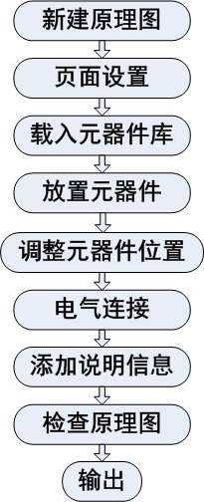
2.1 Altium Designer原理图编辑环境
设计步骤

Slide 4
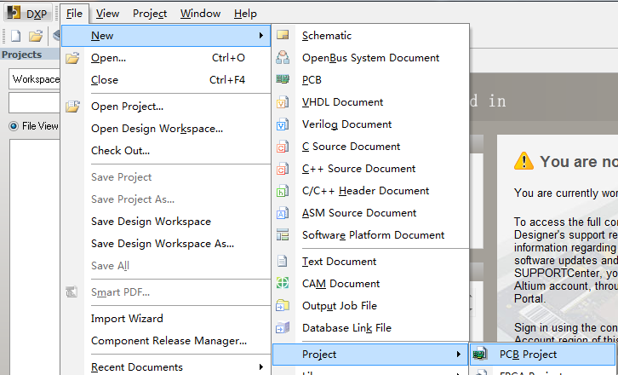
2.1 Altium Designer原理图编辑环境
新建（或打开或保存）项目文件或设计文件
第二步
第一步

Slide 5
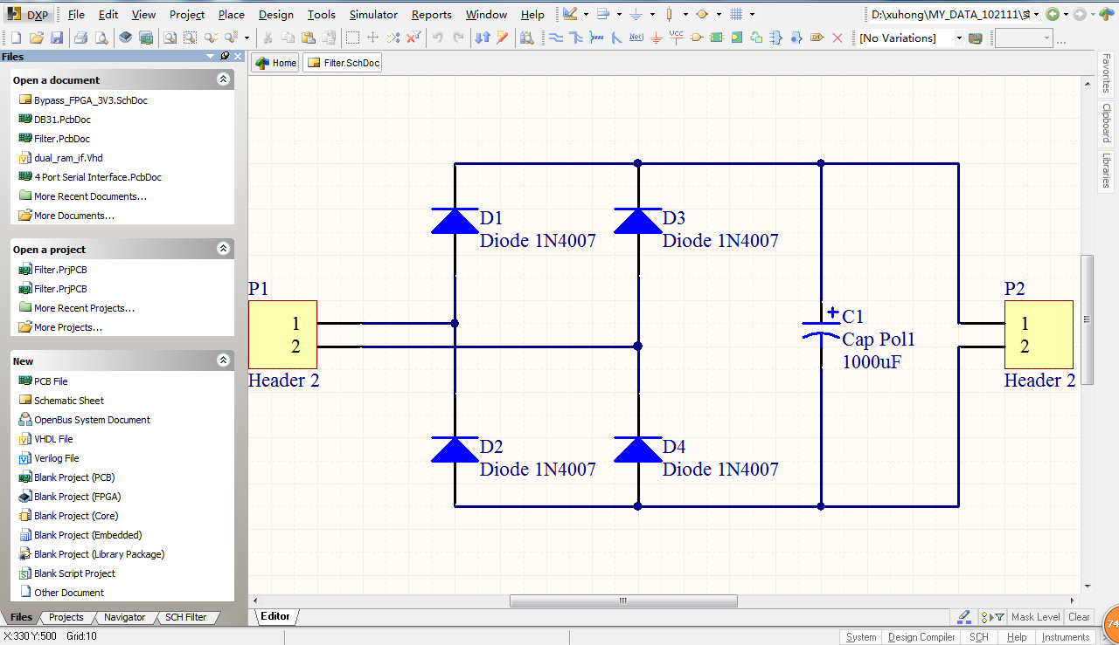
2.2 原理图编辑系统
实体工具栏
导航栏
菜单栏
标准工具栏
布线工具栏
弹出式面板
工作区
标签式面板

Slide 6
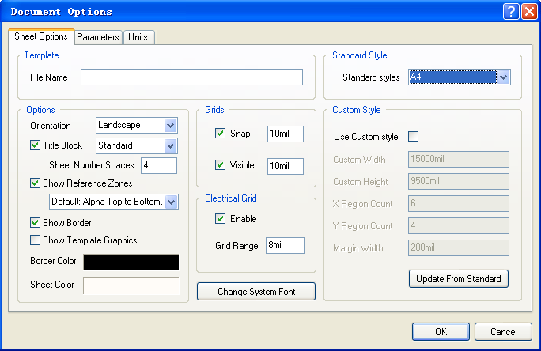
2.3 原理图图纸设置
【Design】→【Document Options】菜单命令，对话框由【图纸选项】、【设计信息】、【单位】三个选项卡组成。

Slide 7
2.3 原理图图纸设置
网格选项区域
Altium Designer 在设计原理图时，图纸上的栅格为放置元器件、连接线路等设计工作带来了极大的方便。在进行图纸的显示操作时，可以设置网格的种类以及是否显示网格。该区域可以对电路原理图的图纸栅格（Grids）和电气栅格（Electrical Grid)进行设置。

Slide 8
2.3 原理图图纸设置
【Grid】（图纸网格）选项区域
【Snap】：表示设计者在放置或者移动“对象”时，光标移动的最小距离。捕获功能的使用，可以在绘图中快速对准坐标位置，默认值为10mil，最小设置值为1mil。
【Visible】：表示图纸上可视的栅格，要使栅格可见，选中（Visible）选项左边的复选框，然后在右边的输入框中输入设定值。建议在该编辑框中设置与“Snap”编辑框中相同的值，使显示的栅格与捕捉栅格一致。若未选中该复选项则不显示栅格。

Slide 9
2.3 原理图图纸设置
【Electrical Grid】（电气网格）选项区域
用来设置在绘制图纸上的连线时捕获电气节点的半径。该选项的设置值决定系统在绘制导线时，以鼠标当前坐标位置为中心，以设定值为半径向周围搜索电气节点，然后自动将光标移动到搜索到的节点表示电气连接有效。实际设计时，为能准确快速地捕获电气节点，电气栅格应该设置得比当前捕获栅格稍微小点，否则电气对象的定位会变得相当的困难。

Slide 10
2.3 原理图图纸设置
【Units】（单位）选项区域
【英制单位系统】：
当选中【Use Imperial System】的复选框，系统就采用英制单位。
【公制单位系统】
当选中【Use Metric United System】时系统采用公制单位。
1mil=1/1000英寸=0.0254mm
即1mm≈40mil。

Slide 11
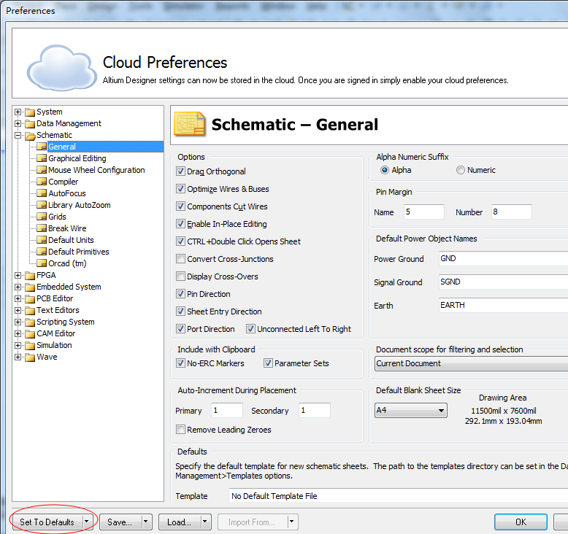
2.4 电路图首选项设定
【DXP】→
【Preference】，
一般保持默认。

